Slide 1
الأنواع هنا مخلوطة مع Short acting and others
Intermerdiate NPH

Slide 2
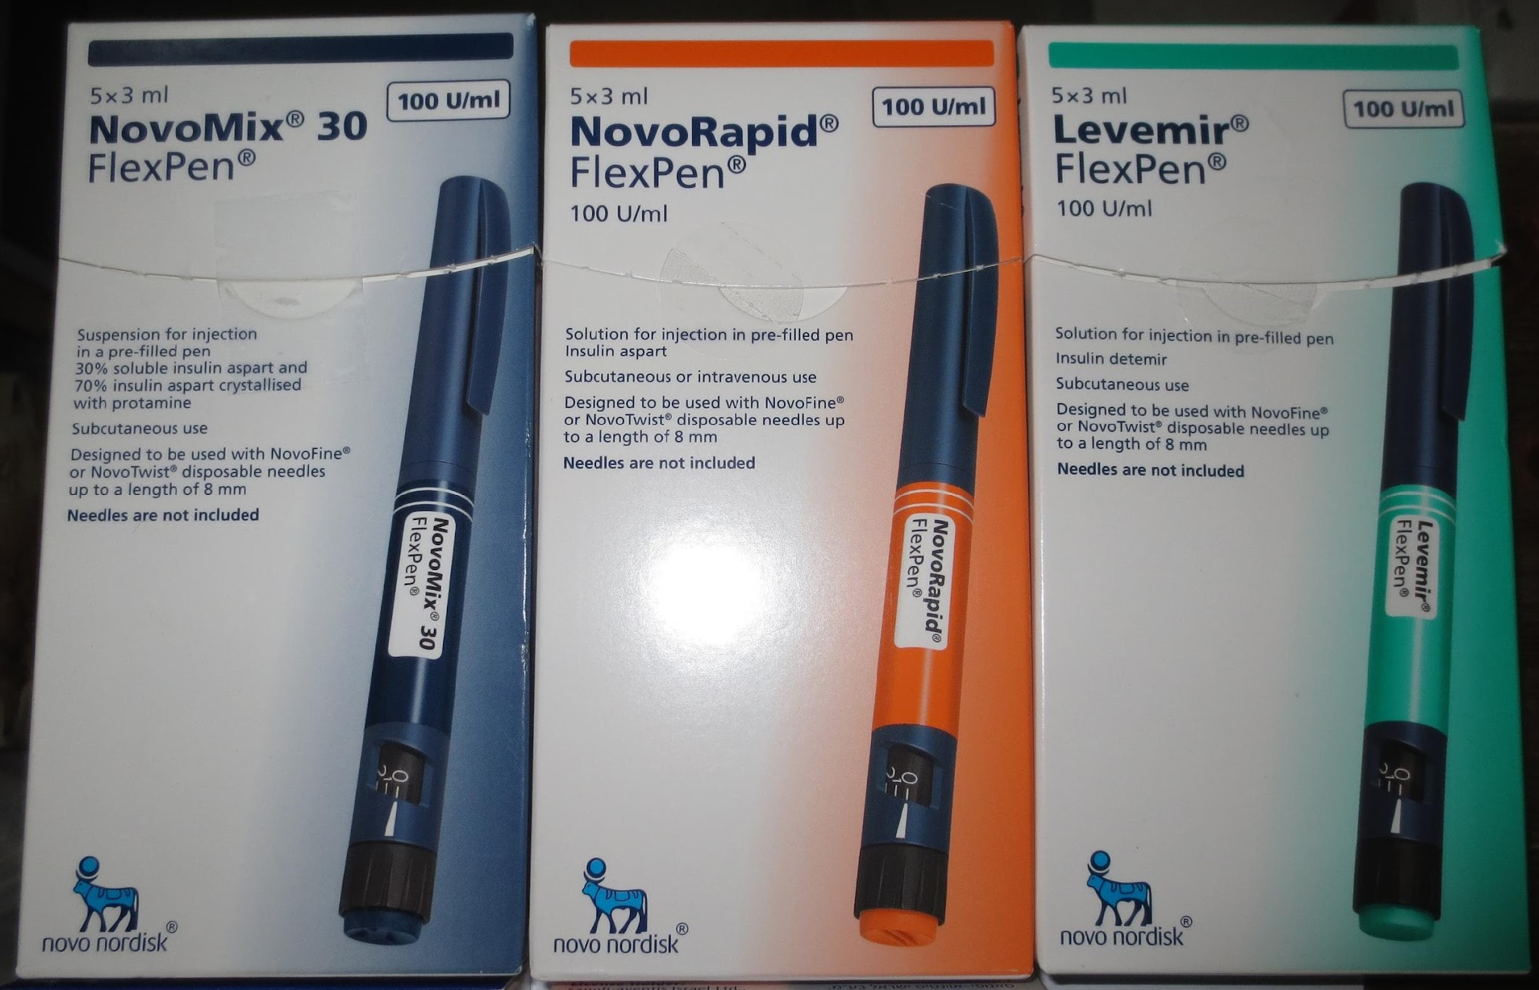

Slide 3
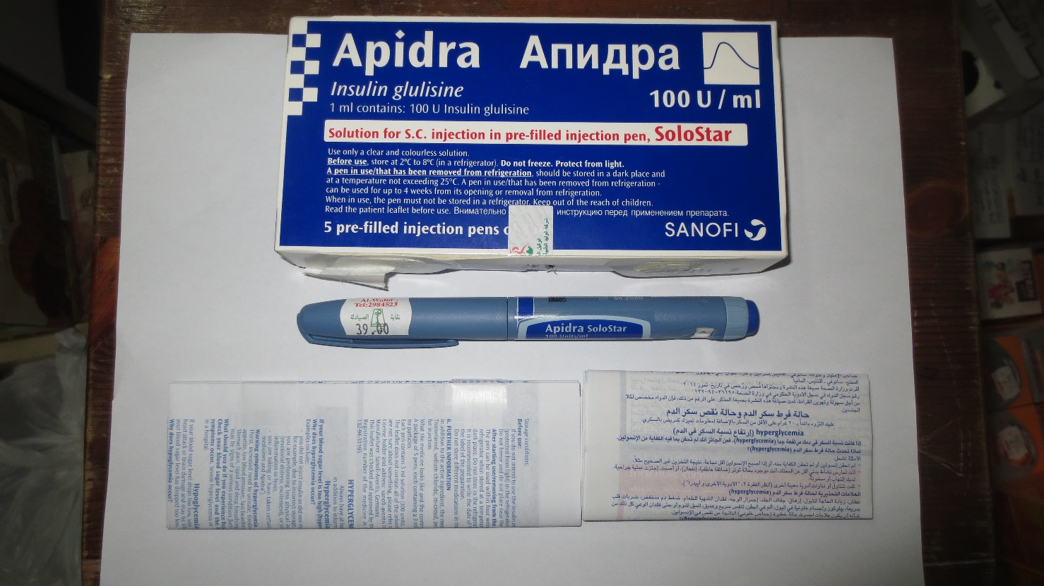

Slide 4
